Slide 1


Projeto de Microcontroladores
Jogos em LCD com Arduino
Gabriel Machado, Rafael Lima

Slide 2
Agenda da apresentação
Agenda da apresentação..........................2
Jogos: Sequencia e Conversão Binário..........3
Hardware............................................4
Software.............................................6
Rodando o jogo....................................23
Fim de Jogo........................................24
Perguntas?..........................................25
Referências.........................................26

Slide 3
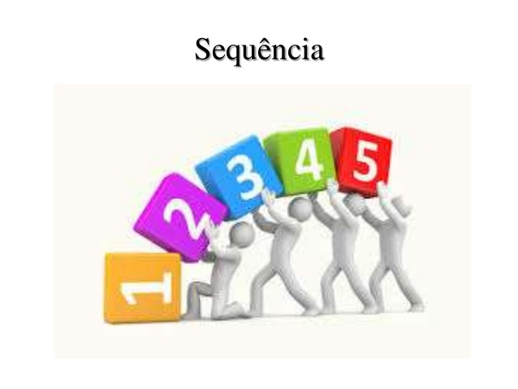
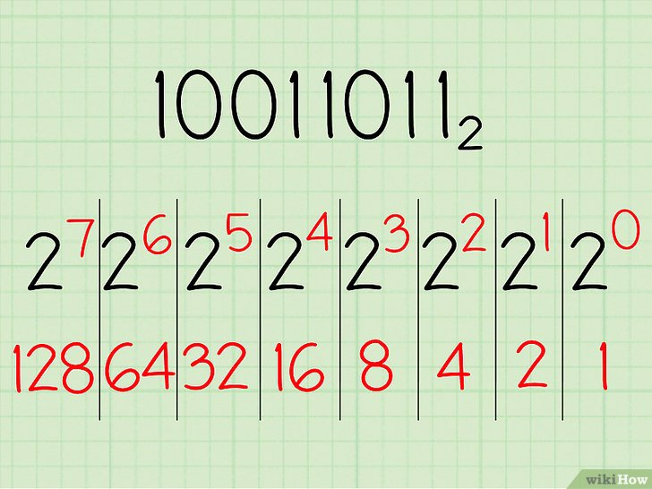
Jogos: Sequencia e Conversão Binário

Slide 4
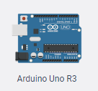
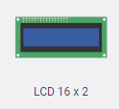

Hardware
Componentes utilizados na simulação

Slide 5
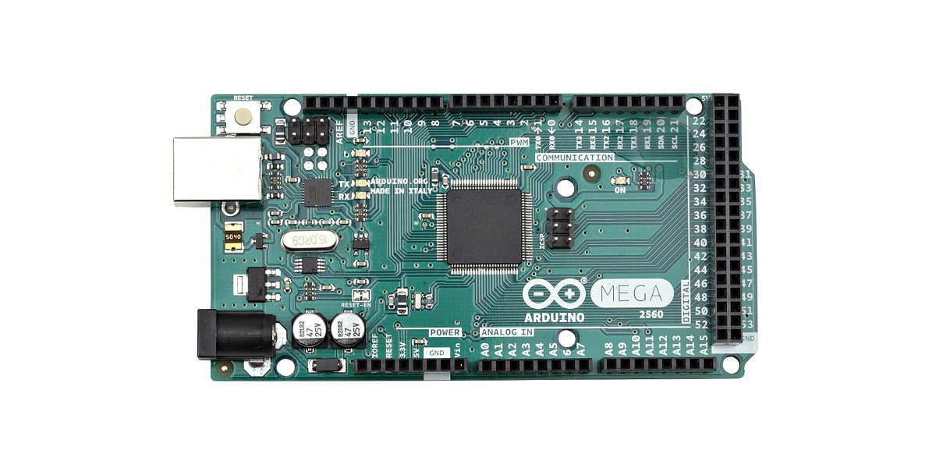
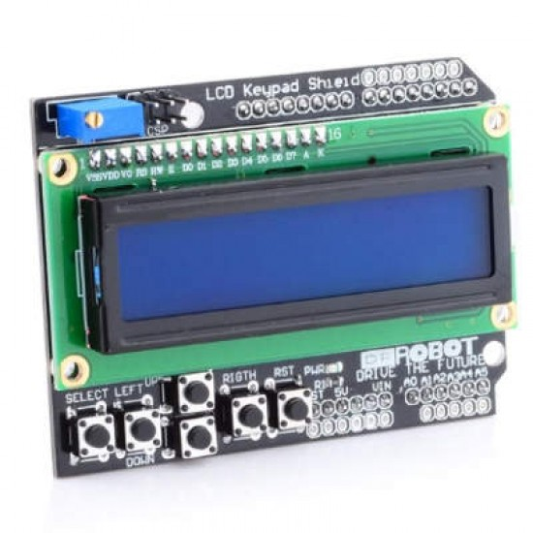
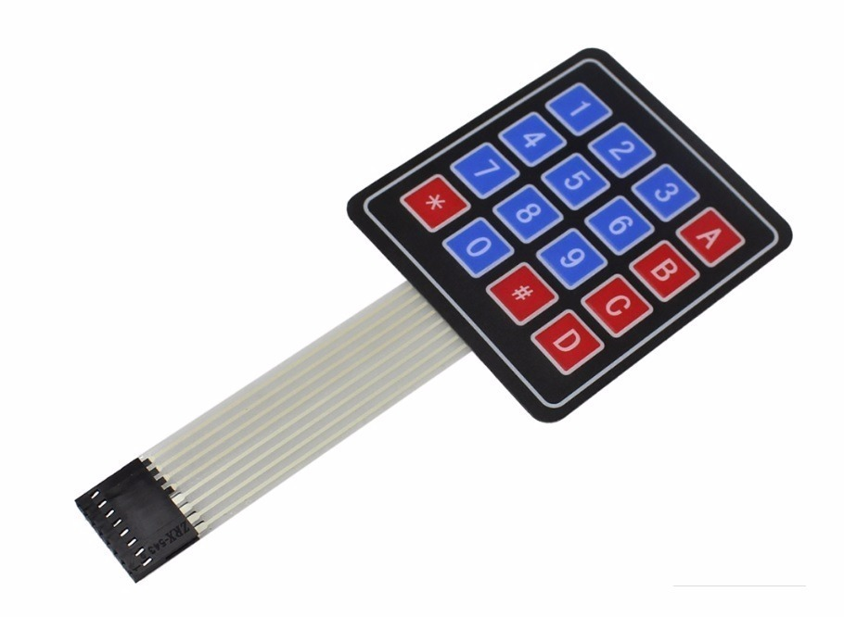
Hardware
Componentes utilizados na montagem
Arduino MEGA
LCD 16x2 com Shield
Teclado Matricial

Slide 6
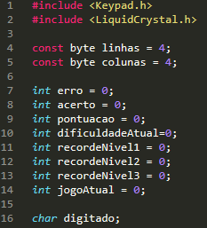
Software
Inclusão de bibliotecas e definição de variáveis

Slide 7
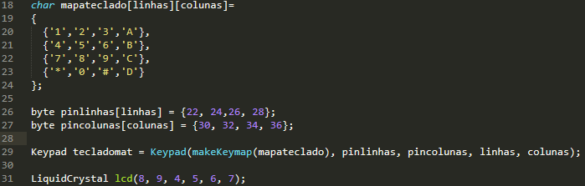
Software
Inclusão de bibliotecas e definição de variáveis

Slide 8
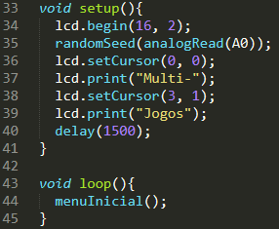
Software
Função setup e loop

Slide 9
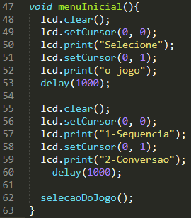
Software
Função menu Inicial

Slide 10
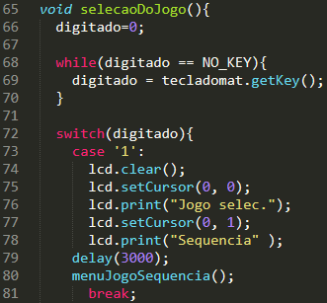
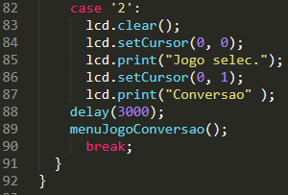
Software
Função Seleção Do Jogo

Slide 11
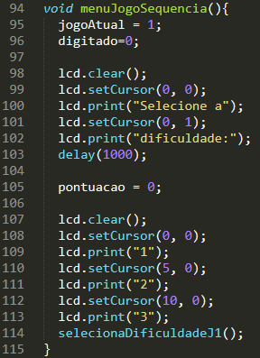
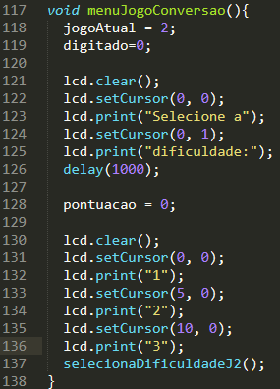
Software
Função de menu de cada jogo

Slide 12
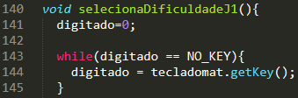
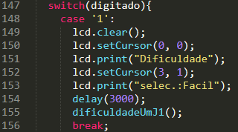
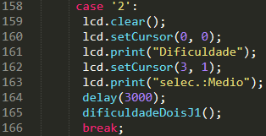
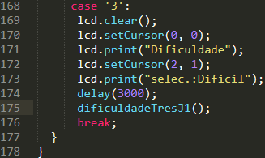
Software
Função do jogo de cada dificuldade

Slide 13
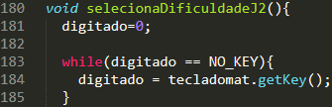
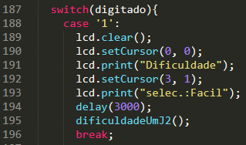
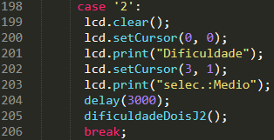
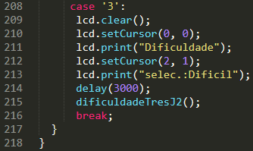
Software
Função do jogo de cada dificuldade

Slide 14
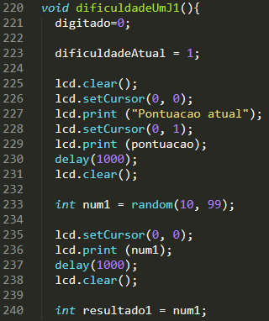
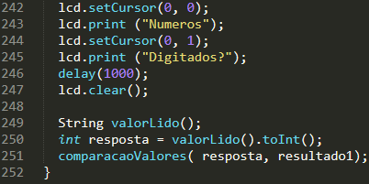
Software
Função de dificuldade jogo de sequencia

Slide 15
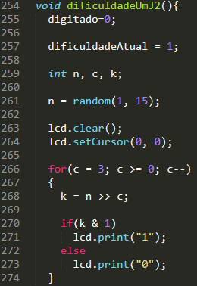
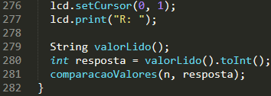
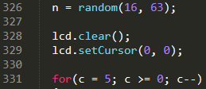
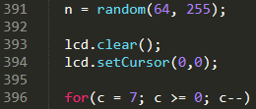
Software
Função de dificuldade

Slide 16
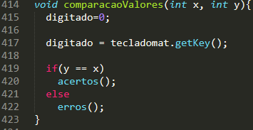
Software
Função de comparação de valores

Slide 17
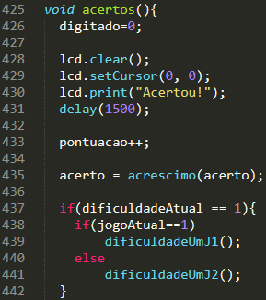
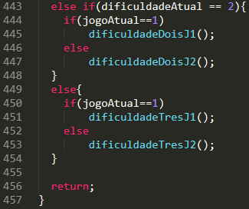
Software
Função de acertos

Slide 18
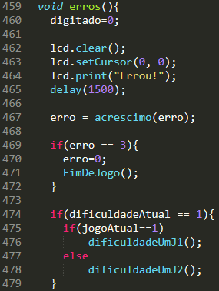
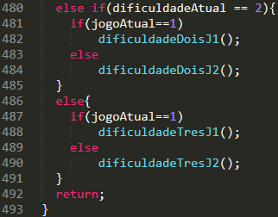
Software
Função de erros

Slide 19
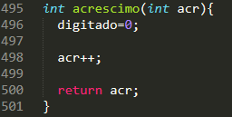
Software
Função de acréscimo

Slide 20
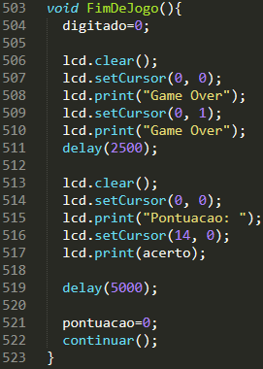
Software
Função de fim de jogo

Slide 21
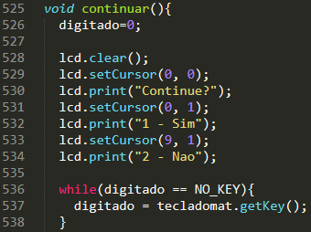
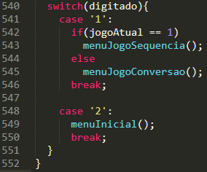
Software
Função de continuar

Slide 22
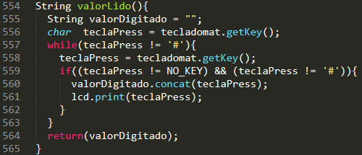
Software
Função de valor lido

Slide 23





Rodando o jogo

Slide 24




Fim de Jogo

Slide 25


Perguntas?

Slide 26
Referências
FLESCH, Bruna; LCD, Relé, Servo Motor e Circuitos. 2019. 19 slides,
TINKERCAD, Autodesk Tinkercad. Disponível em: https://www.tinkercad.com/ Acesso em 25 de novembro de 2019.

